Slide 1
Oracle Database Administration
Oracle Networking

Slide 2
Oracle Networks
Plusieurs facteurs sont invoqués dans les décisions de mise en œuvre des réseaux.
Oracle Net services est flexible et configurable et de plus a la possibilité de s’accommoder de tous les réseaux. Les solutions des réseaux complexes jouent un rôle important sur vos décisions.
    Combien de postes clients ?
    Où sont les clients ?
    Quel type de configuration ?
    Quel type de programme ?
Point critique, la sécurité des réseaux permet de protéger les données des différents intrus.

Slide 3
Oracle Networks
Solutions de sécurité des réseaux :
La sécurité des réseaux permet de
  protéger les données des différents intrus.
  Interfacer le système existant avec un nouveau système.
Le problème de beaucoup d'entreprises est d'interfacer l'ancien avec le nouveau système.
Les systèmes contiennent des données critiques qui doivent s'échanger.
- Avons-nous besoin d'une interface ? Le système actuel utilise-t-il une autre base de données ? La périodicité des transferts des données ?

Slide 4
Oracle Networks
Les responsabilités du DBA :
Il est garant des données dans la base mais aussi des outils liés à la base.

Slide 5
Oracle Networks
Oracle Net est une solution aux différentes configurations.
Oracle Net manage le flux d'information entre Oracle et l'infrastructure réseau.
Oracle Net supporte le simple-tiers, le deux-tiers et le n-tiers en se connectant à des middlewares tels que Oracle Applications Server et Oracle Connexion Manager.
Les points forts sont : connectivité, management, mise en exploitation, sécurité, accessibilité.

Slide 6

Utilisation du serveur Oracle
Serveur Oracle
Utilisateur
Serveur
d'application
Connexion
3-tiers
Connexion
2-tiers
Serveur
de données
Connexion
directe

Slide 7
Oracle Networks
Configuration des Réseaux :
Nous pouvons sélectionner trois types basiques de configurations de réseaux - Simple tiers - Deux tiers - N-tiers.
  Simple Tiers : c'est standard depuis des années. Cela représente une connexion directe entre un PC et un serveur,
  Deux Tiers : c'est l'architecture client/serveur. Le client se connecte sur le serveur en utilisant le protocole réseau TCP/IP qui est le protocole réseau le plus populaire,
  N-Tiers : l'architecture N-tiers est la dernière avancée technologique. Au lieu de diviser les temps processeurs entre clients et serveurs, nous divisons le travail en trois ou plusieurs serveurs. Cette architecture intègre la notion de middleware, tel que des applications serveurs, des serveurs Web situés entre les clients et le serveur de base de données.

Slide 8
Oracle Networks
La connectivité
On observe plusieurs façons pour un client de se connecter à une base de données.
  Poste client classique,
  ou connexion Internet.
- Support Multi-Protocol : Oracle supporte plusieurs protocole de communication tel que TCP/IP et PIPES NAMES,
- Multiple Opérating Système : Oracle peut tourner sur plusieurs systèmes d'exploitations différents (XP, UNIX ...),

Slide 9
Oracle Networks
La connectivité
- JAVA et JDBC : Les applications écrites en JAVA peuvent utiliser la connexion JDBC (drivers). Les deux drivers basiques de JDBC sont :
  JDBC Oracle Call Interface (OCI)
  et JDBC thin.
Le JDBC Oracle Call Interface est un driver client installée sur le poste et utilisé par l'application JAVA sur votre poste.
Le JDBC thin est entièrement écrit en JAVA et rend votre plateforme indépendante. Il ne doit pas être installé sur le poste client.

Slide 10
Oracle Networks
Le management
Oracle propose de grandes variétés d'outils pour la gestion des composants réseaux d'Oracle.
Applications WEB : Oracle supporte une variété de solution de connexion pour un browser WEB HTTP.
Transparence : Oracle propose une interface pour manager les connexions.
Directory Naming : Il permet de nommer des services pour résoudre la centralisation des repository. Repository central prend la forme du LDAP (Light weight Directory Access Protocol).
LDAP est un protocole et un langage qui définit une méthode standard d'enregistrement d'identification et de retour de services.

Slide 11
Oracle Networks
Mise en exploitation
Les entreprises doivent rapidement mettre en œuvre des bases avec énormément de connexions.
- Oracle Shared Server : C'est un option d'Oracle, permettant de supporter un grand nombre de connexions sans pénaliser les ressources machines serveurs. C'est le partage des ressources pour les utilisateurs,
- Management des connexions : Oracle Connexion Manager est un middleware qui permet de gérer les connexions,
- Multiplexing : Connexion Manager qui peut grouper plusieurs connexions clients et les envoyer comme une simple. Connexion réseau multiplexé, cela permet de réduire le nombre de connexion réseau.

Slide 12
Oracle Networks
Mise en exploitation
- NetWork Access : Vous pouvez configurer Connexion Manager avec des droits qui réduisent les accès par adresse IP.
- Cross-protocol connectivity : Connexion Manager permet de translater des protocoles de connexion.
- Oracle Connexion Manager : est contrôlé par process d'arrière plan qui manage les communications clients entre poste clients et serveurs (CMGW process et CMADMIN process).

Slide 13
Oracle Networks
La Sécurité
- Oracle Advanced Security : Oracle Advanced Security connu sous le nom de Advanced Security Option et Advanced Networking Option assure la sécurité des transmissions.
Oracle Advanced Security configuré sur le poste client et sur le serveur supporte les transactions sécurisées.
Oracle supporte le cryptage et le checksum tel que : RSA RC4, le standard DES, le Triple DES, le checksum MD5.

Slide 14
Oracle Networks
La Sécurité
- FireWall Support : FireWall est un important mécanisme de sécurité du réseau combiné entre du hardware et du software, il assure le trafic.
- IP-Filtering FireWalls : Moniteur de trafic des paquets sur le réseau.
- Proxy-Based FireWalls : Protège l'information en dehors du firewall, en entrée directe sur le réseau.
- L'accessibilité : Oracle Net a la capacité de communiquer à travers des OS hétérogènes.

Slide 15
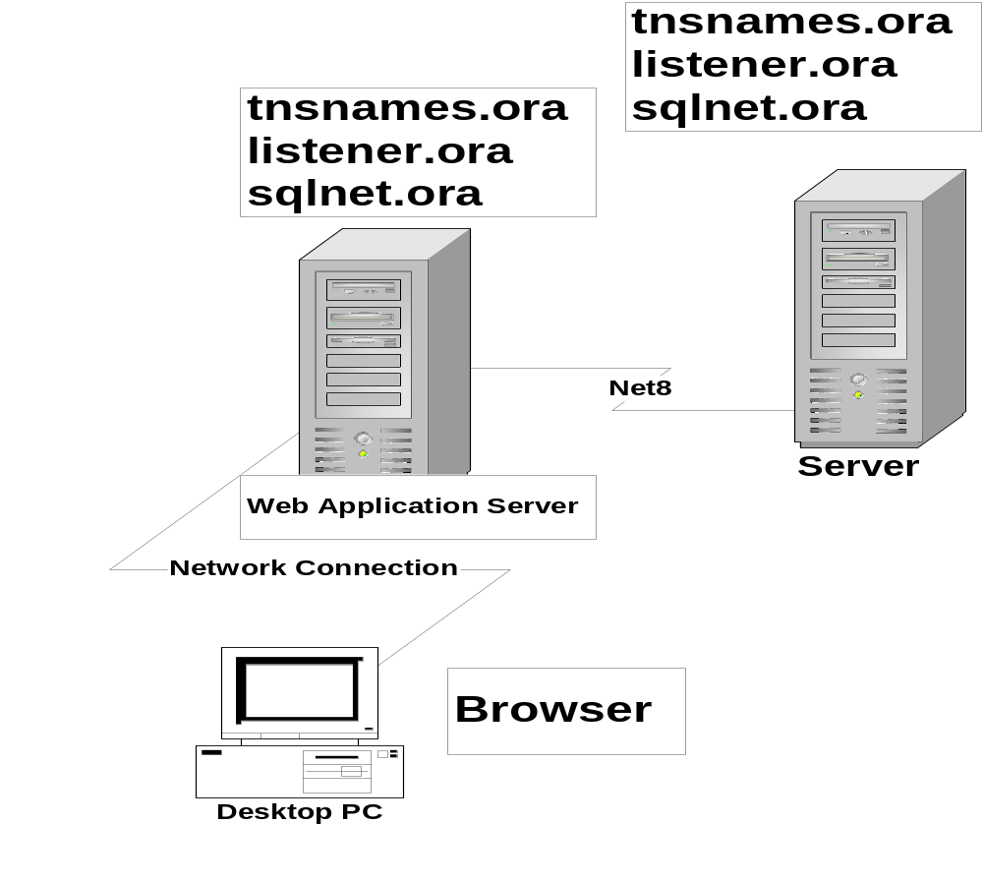
Application Server

Slide 16
Configuration serveur
Le listener d’Oracle permet les connexions réseaux entre le poste client et la base de données.
Il contient une liste des serveurs et des protocoles de connexions. Le listerner est contrôlé par un fichier « listerner.ora ». Il n’y a qu’un seul fichier listener.
Si plusieurs listener sont paramétrés, c’est pour les cas ou des problèmes arriveraient, des connexions balances sont exigées.

Slide 17
Configuration serveur
Par défaut, le nom du listerner Oracle est
      « LISTERNER »
Il est conçu quand vous installez la base.
SID_LIS_LISTENER =
LISTENER =
-
-
(DESCRIPTION_LIST =
(DESCRIPTION =
(ADRESSE = (PROTOCOL=TCP) ….)
)
)

Slide 18
Configuration serveur
Comment les listeners répondent t -ils aux demandes de connexions
Les connexions peuvent être de type dédiées ou bien de type partagées.
- Deux types de connexions dédiées :
  directe
  indirecte
- Deux types de connexions partagées :
  directe
  indirecte
La connexion est possible quand le client et la base de données sont sur le même serveur.
La connexion client contacte Oracle listener après avoir résolu le nom de service.
Le Listener démarre un service dédié, le client envoie une connexion à travers le process réseau en un point.
Le client est connecté.

Slide 19
Configuration serveur
Connexion dédiée avec méthode indirecte
Cette connexion est possible quand le client est sur une machine séparée du couple "listerner - base de données".
- Le client contacte le listener après avoir résolu le nom de service,
- le listener démarre un process dédié,
- le listener envoie un accusé de réception au client avec l’adresse du point de connexion du serveur dédié sur le serveur, là ou le client doit se connecter,
- le client établit une connexion avec le serveur au point défini.

Slide 20
Configuration serveur
Connexion partagée avec méthode directe
Cette connexion est possible quand le client et la base de données sont sur le même serveur.
  - Le client contacte le listerner Oracle après avoir résolu le nom de service,
  - le listerner passe la demande de connexion au dernier dispatcher monté,
  - le client peut maintenant établir une connexion au process dispatcher.

Slide 21
Configuration serveur
Connexion partagée avec méthode indirecte
Ce type de connexion est possible quand l' OS ne peut pas supporter une connexion directe ou quand le listener et la base de données ne sont pas sur le même serveur.
- Le client contacte le serveur Oracle après avoir résolu le nom de service,
- le listerner envoie des informations du client, redirigeant le client sur le port du dispatcher,
- le client envoie un signal de connexion au process dispatcher pour établir la connexion réseau.
Le dispatcher ou le serveur process envoie un acquittement au client. PMON (process monitor) transmet des informations au listener sur le nombre de connexion envoyée par le dispatcher.
Le listener utilise ces informations pour maintenir un équilibre entre les dispatchers.

Slide 22
Gérer le listener Oracle - ONM
L’installation d’Oracle initialise un fichier listener par défaut. Nous pouvons passer par l’assistant « Oracle Net Configuration Assistant » pour configurer, modifier ou supprimer des données d’un listener. Sous UNIX cet outil est dans la répertoire : $ORACLE_HOME/bin

Slide 23
Gérer le listener Oracle - ONM
Configurer les services du Listener en utilisant « Oracle Net Manager » :
C’est une interface graphique pour configurer les fichiers utiles.
Les fichiers que l’on peut configurer sont :
Profile → sqlnet.ora
Service Naming → Tnsnames.ora
Listeners → Listener.ora

Slide 24
Gérer le listener Oracle
Création d’un listener :
Par défaut oracle créé un listener appelé : LISTENER, le nom du fichier est listener.ora
Les différentes sections du fichier sont :
Section du fichier | Définition
Listener Name | LISTENER
Port | 1521
Protocols | TCP/IP and IPC
Host Name | Défaut Host Name
SID name | Défaut Instance

Slide 25
Gérer le listener Oracle
Vous prouvez utiliser « Oracle Net Manager » pour créer un listener non-défaut ou changer la définition du listener existant.
« Oracle Net Manager » possède une interface pour créer la plupart des éléments basiques du réseau, c'est-à-dire les fichiers
  listerner.ora
  tnsnames.ora.

Slide 26
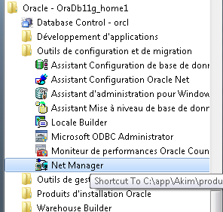
Oracle Net Manager

Slide 27
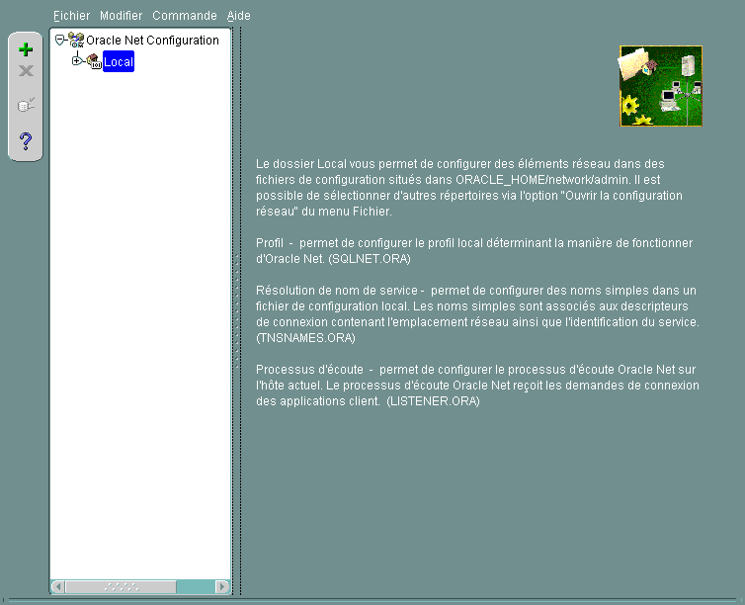
Oracle Net Manager

Slide 28
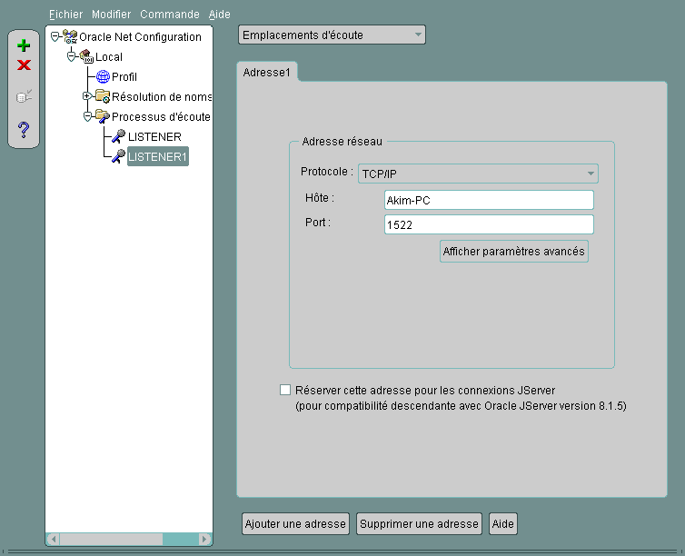
Oracle Net Manager

Slide 29
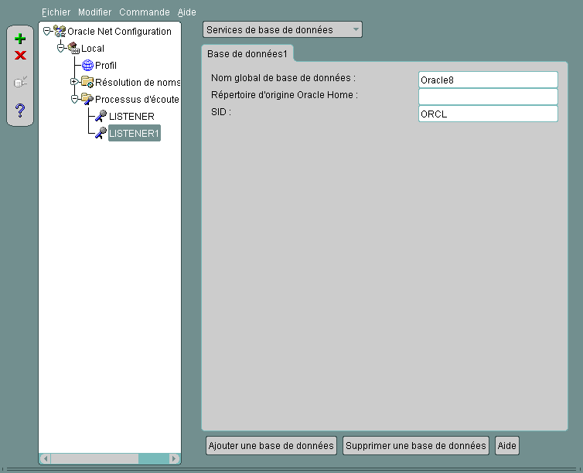
Oracle Net Manager

Slide 30
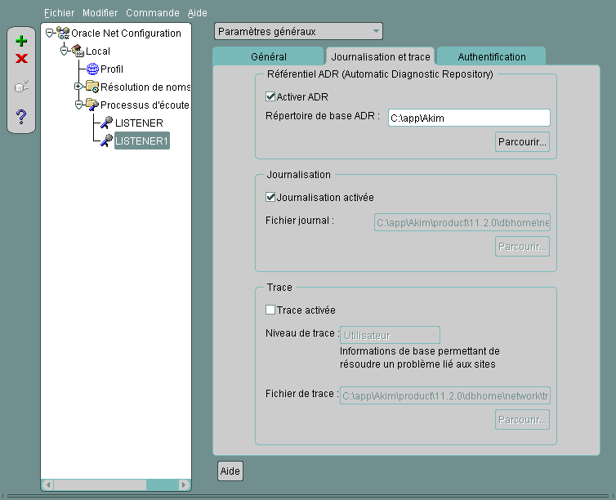
Oracle Net Manager

Slide 31
Listner.ora
Paramètres | Description
LISTENER | indique le point de définition du listener, c’est actuellement le nom du listener LISTENER,
DESCRIPTION | décrit chaque point du listing,
ADDRESS_LIST | contient l’adresse sur la localisation,
PROTOCOL | désigne le protocole utilisé,
HOST | désigne le nom de la machine sur lequel réside le listener,
PORT | contient les adresses sur lequel le listener est en écoute,
SID_LIST_LISTENER | définit la liste des « Services Oracle » pour lesquels le listener est configuré,
SID_DESC | décrit chaque Oracle SID,
GLOBAL_DBNAME | identifie le nom global de la base. Cette entrée doit être le paramètre SERVICE_NAME dans le fichier init.ora pour Oracle Service,
ORACLE_HOME | définit les répertoires des exécutables Oracle,
SID_NAME | contient le nom de l’Oracle SID pour cette instance.

Slide 32
Listner.ora
Les différents paramètres « Listening Location Section » du listener.ora sont :
Paramètres | Description
LISTENER | indique le point de définition du listener, c’est actuellement le nom du listener LISTENER,
DESCRIPTION | décrit chaque point du listing,
ADDRESS_LIST | contient l’adresse sur la localisation,
PROTOCOL | désigne le protocole utilisé,
HOST | désigne le nom de la machine sur lequel réside le listener,
PORT | contient les adresses sur lequel le listener est en écoute,
SID_LIST_LISTENER | définit la liste des « Services Oracle » pour lesquels le listener est configuré,
SID_DESC | décrit chaque Oracle SID,
GLOBAL_DBNAME | identifie le nom global de la base. Cette entrée doit être le paramètre SERVICE_NAME dans le fichier init.ora pour Oracle Service,
ORACLE_HOME | définit les répertoires des exécutables Oracle,
SID_NAME | contient le nom de l’Oracle SID pour cette instance.

Slide 33
Listner.ora
Les paramètres optionnels pour le listener.ora sont (MAJ Manuelle) :
Oracle Net Manager Prompt | Paramètre du Listener.ora | Description
Startup Wait Time | STARTUP_WAIT_TIME | définit combien de temps un listener attend avant la réponse à la commande STATUS dans la ligne de commande des utilitaires des listener,
Save configuration On ShutDown | INBOUND_CONNECT_TIMEOUT | définit combien de temps un listener attend une réponse valide de l’initialisation d’une session d’un client, par défaut la valeur est 10 secondes,
Unavailable from Net Manager | SAVE_CONFIG_ON_STOP | spécifie si les modifications effectuées durant une session du listener doivent être modifiées pendant l’existant,
Log File | LOG_FILE Ne sera pas dans le fichier listener.ora si c’est utilisé par défaut.Par défaut, les logging listeners sont valides | traces des connexions dans le fichier suivant : %ORACLE_HOME%\network\log\listener.log,
Trace Level | TRACE_LEVEL | définit le niveau de trace des connexions du listener,
Trace File | TRACE_FILE | spécifie le répertoire des informations des traces du listener. Par défaut $ORACLE_HOME\network\trace\listener.trc,
Demander un mot de passe pour les opérations de listener | PASSWORDS | spécifie un mot de passe pour exécuter les commandes l’utilitaire en ligne lsnrctl

Slide 34
LSNRCTL
Manager le Listener via LSNRCTL
Cette interface permet de démarrer, arrêter, relancer le listener.
Sous Windows le listener est un service. Pour démarrer un listener la commande est Lsnrctl Start ou lsnrctl start.
- Pour recharger un listener après modifications des paramètres : Lsnrctl Reload ou Lsncrtl reload.
- Pour visualiser le statut des connexions du listener : Lsnrct Status ou Lsnrctl status.
- Pour lister les services du listener : LsnrctlServices ou Lsnrctl services.

Slide 35
LSNRCTL
Autres commandes dans LSNRCTL :
Commandes | Description
Change_password | permet à un utilisateur de changer le mot de passe pour arrêter le listener,
Exit | sort de l’utilitaire lsnrctl,
Quit | exécute la commande et sort,
Reload | relit le fichier listener.ora sans arrêter le listener, rafraîchit le listener si des données ont changé,
Save_config | copier le fichier listener.ora en listener.bak quand des changements ont eu lieu dans le listener.ora,
Services | liste un résumé des services et détails, les informations sur le nombre de connexions établies et les connexions refusées pour chaque protocole de service,
Start listener | démarre le listener nommé,
Status listener | visualise le statut du listener nommé,
Stop listener | arrête le statut du listener nommé,
Trace | trace du listener,
version | version du listener.

Slide 36
LSNRCTL
L’utilitaire LSNRCTL a une commande SET.
Pour l’utiliser taper SET « nom de la commande » au prompt LSNRCTL>.
- Vous utilisez SET pour modifier le fichier listener.ora.

Slide 37
LSNRCTL
Commandes | Description
Curret_listener | permet au listener de voir ou modifier le nom du listener courant,
Displaymode | montre mode RAW COMPACT NORMAL VERBOSE,
Inbound_connect_timeout | spécifie le temps en secondes pour une demande complète de connexion d’un client après établissement de la connexion réseau. Erreur ORA-12525 si KO,
Log_status | montre si le login est ON ou OFF pour le listener,
Log_file | montre le nom du fichier log du listener,
Log_directory | montre le répertoire des fichiers,
Rawmode | montre le mode de détail de STATUS et SERVICES quand c’est ON. Les valeurs possibles sont ON ou OFF,
Startup_waittime | définit le temps qu’un listener doit attendre la réponse à la commande STATUS dans la ligne de commande du lsnrctl,
Save_config_on_stop | sauvegarde les changements du listener.ora quand on sort de lsnrctl,
Trc_level | niveau de trace OFF, USER, ADMIN, SUPPORT,
Trc_file | le nom du fichier trace du listener,
Trc_directory | le répertoire du fichier trace.

Slide 38
LSNRCTL
L’utilitaire LSNRCTL a une commande SET.
Pour l’utiliser taper SET « nom de la commande » au prompt LSNRCTL>.
- Vous utilisez SET pour modifier le fichier listener.ora.

Slide 39
Client
Options de résolution des noms des clients
Quand un client doit se connecter sur un serveur Oracle, le client doit connaître trois informations :
    - Utilisateur ID
    - Mot de passe
    - Nom de service

Slide 40
Client
Les 5 méthodes de résolution du nom de service :
- Oracle Internet Directory
- External Naming
- Hostnaming
- Oracle Easy connect
- Local naming

Slide 41
Client
Oracle Internet Directory
Oracle Internet Directory est avantageux quand vous êtes en discussion avec un réseau complexe et plusieurs serveurs. Quand vous choisissez cette méthode, vous pouvez configurer et manager « Net Service Name » et connecter les informations de description sur le répertoire central.
External Naming
External Namming utilise une facilité non Oracle pour manager et résoudre « Oracle Service Name ». Par exemple, si vous organiser une résolution de nom externe comme « Network Information Service »(NIS), le service de la base de données peut enregistrer la localisation externe et utilisés par les clients pour résoudre les Service Name.

Slide 42
Client
Hostnaming
La méthode Hostnaming est utile dans un petit réseau, c’est utile quand vous voulez réduire le coût de votre réseau. Il y a quatre prés requis :
- Vous devez avoir un réseau avec protocole TCP/IP
- Vous ne devez pas utilisez de notions réseaux avancées tel que Oracle Connexion Manager.
- Vous devez avoir un service de nommage externe, tel que DNS ou un HOST utilisable par le client.
- Le listener doit être démarré avec le paramètre GLOBAL_NAME égal au nom de la machine.

Slide 43
Client
Oracle Easy connect
C’est une nouvelle méthode de connexion avec une nouvelle résolution introduite dans Oracle 10g.
La méthode est similaire au HostNaming mais des paramètres sont ajoutés comme le port et le nom de service.
Par défaut la méthode des résolutions des noms Oracle Easy Connect est configuré quand Oracle Net est installé.
Oracle Easy Connect élimine le besoin pour des informations de connexions soient configurées sur le client.(Moins d’install et de maintenance).
Le Hostnamming par défaut est sur le port 1521 et le listener aussi.

Slide 44
Client
Pré-requis pour utiliser la méthode Oracle Easy :
- Oracle Net Services doit être installé sur le client,
- Oracle Net TCP/IP services doit être actif et supporté sur le client et serveur,
- Pas de descripteur de connexions avancées (comme des pools de connexion ou des appels de procédures externes).

Slide 45
Client
Local naming
Cette méthode est la plus utilisées et la plus connue pour résoudre les noms de services.
Utilise le fichier tnsname.ora

Slide 46
Client
Exemple Contenu et structure du fichier TNSNAMES.ORA
SUDOKU.WORLD = (DESCRIPTION = (ADDRESS_LIST = (ADDRESS = (PROTOCOL = TCP)(Host = 192.168.2.15)(Port = 1521) (CONNECT_DATA = (SERVICE_NAME = SUDOKU) ) )

Slide 47
Client
Paramètres du tnsnames.ora
Paramètres | Description
DESCRIPTION | Démarre le descripteur du fichier
ADDRESS_LIST | Démarre une liste pour toutes les informations des descriptions de la connexion
ADDRESS | Spécifie le descripteur de connexion pour un nom de service net
PROTOCOL | Spécifie le protocole utilisé, tel que TCP/IP
HOST | Spécifie le nom de la machine sur lequel le listener tourne, une IP adresse peut être spécifiée en TCP/IP
PORT | Spécifie le port de connexion du listener
CONNECT_DATA | Démarre la section des services pour les noms du service net
SERVICE_NAME | Remplace le paramètre SID dans les versions précédents. Définie le service de connexion, qui peut être le même que le ORACLE_SID

Slide 48
Client
Problèmes de connexions avec les clients
- Vérifier la connexion client/serveur
- Déterminer la route réseau que le client utilise pour aller au serveur
- Vérifier le contact client/listener
- Vérifier les fichiers de configuration LocalNaming
- Vérifier les fichiers pour les réseaux à client multiples
- Vérifier les fichiers réseaux

Slide 49
Client
Problèmes de connexions avec les clients
- Vérifier NAMES.DIRECTORY_PATH
- Vérifier NAMES.DEFAULT_DOMAIN
- Vérifier les adaptateurs des protocoles clients
- Vérifier les codes erreurs des postes clients
- Vérifier la connexion client/serveur : faire un ping de la machine serveur pour vérifier sa présence

Slide 50
Client
- Déterminer la route réseau que le client utilise pour aller au serveur :
Faire un traceroute pour lister la route pour accéder au serveur.
Avec UNIX faire traceroute
Avec Windows tracert
Vérifier le contact client/listener : Il faut vérifier la connexion entre le poste client et le listener.
solution, la commande « tnsping »
Cette commande ping le listener sur le serveur.

Slide 51
Client
- Vérifier les fichiers de configuration LocalNaming : il faut vérifier les entrées dans le fichier tnsnames.ora. Vérifier si les noms sont corrects, les protocoles.
- Vérifier les fichiers pour les réseaux à clients multiples : Vérifier que les fichiers tnsnames.ora et sqlnet.ora sont identiques sur tous les postes clients.
- Vérifier la variable ORACLE_HOME sur le poste client.

Slide 52
Client
- Vérifier les fichiers réseaux : Un problème peut venir du fait que les clients qui se connectent ne trouve pas la variable d’environnement sur le serveur TNS_ADMIN.Sqlplus scott/tiger@ora
- Error : ORA-12154 TNS : Could not resolve the connect identifier specified
- Vérifier NAMES.DIRECTORY_PATH : Soyez sur que le client a sont propre état de résolution des noms. Le paramètre NAMES.DIRECTORY_PATH dans le fichier sqlnet.ora doit résoudre le nom de service. Si le paramètre n’existe pas alors par défaut c’est localnaming, OID et Hostnaming.

Slide 53
Client
- Vérifier le fichier tnsnames.ora : sinon vous recevrez l’erreur ORA-12154

Slide 54
Lecture
Oracle11g Net Services Administrator's Guide
  Chap5 Architecture of Oracle Net Services

Slide 55
TP
Table de test
    create table test_con(a number, b varchar2(50));
    Insert into test_con values (10, ‘votre nom’);
Connectez vous à la base de donnée de votre voisin;

